Slide 1
El sol

Slide 2
La arena

Slide 3
El mar

Slide 4
La ballena

Slide 5
La playa

Slide 6
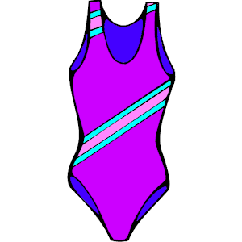
El traje de baño

Slide 7
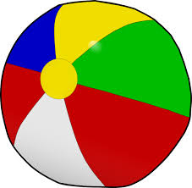
La pelota de playa

Slide 8
La toalla

Slide 9
Las gafas de sol

Slide 10
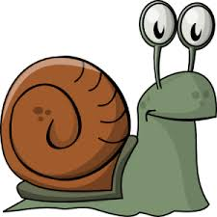
El caracol

Slide 11
Nadar

Slide 12
El salvavidas

Slide 13
Las olas

Slide 14
Un castillo de arena

Slide 15
El aeropuerto

Slide 16
El avión

Slide 17
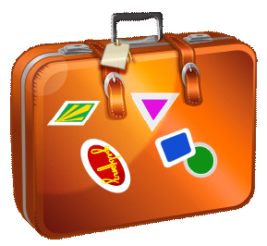
La maleta

Slide 18
El equipaje

Slide 19
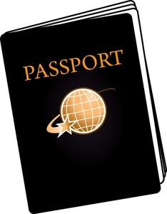
El pasaporte

Slide 20
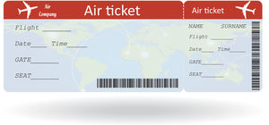
El boleto

Slide 21
El taxi

